Slide 1
TÀI LIỆU GIẢNG DẠY
IC3 GS4 SPARK
Key Applications
GV. Nguyễn Phát Tài
Master of Science (Asian Institute of Technology)
Master of Microsoft Office Specialist 2010, 2013
Microsoft Certified Trainer
IC3 GS4 Authorized Educator

Slide 2
máy tính thật là đơn giản
Chủ đề A. CĂN BẢN VỀ HỆ ĐIỀU HÀNH

Slide 3
Chủ đề A. CĂN BẢN VỀ HỆ ĐIỀU HÀNH
Bài 1. Hệ điều hành – bạn là ai và có chức năng gì?
Bài 2. Mọi bí mật của tớ nằm trong tập tin và thư mục máy tính
Bài 3. Tớ có thể quản lý Hệ điều hành

Slide 4

Bài 1.
Hệ điều hành – bạn là ai và có chức năng gì?
Để sử dụng máy tính một cách hiệu quả, bạn cần hiểu rõ vai trò và chức năng của hệ điều hành. Sau khi hoàn thành bài học này, bạn sẽ có hiểu biết:
Hệ điều hành làm việc như thế nào?
Cách khởi động và thoát khỏi hệ điều hành Windows đúng cách
Mối quan hệ giữa phần cứng và phần mềm

Slide 5
Hệ điều hành - bạn là ai?
Máy tính phải tải hệ điều hành về bộ nhớ trước khi nó có thể tải bất kì chương trình ứng dụng nào.
Máy tính chỉ tương tác được với bạn khi đã được cài hệ điều hành.

Slide 6
Hệ điều hành - bạn có chức năng gì ?

Slide 7
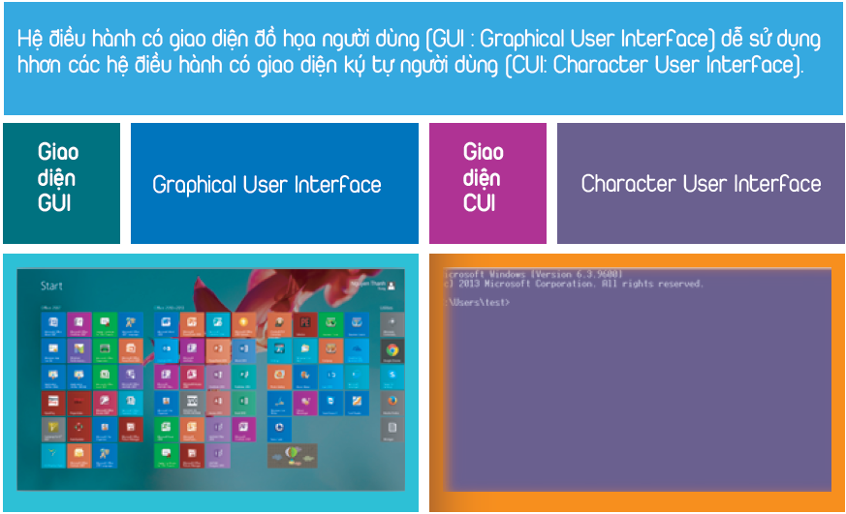
Giao diện đồ họa người dùng

Slide 8
Các hệ điều hành hiện đại
Windows 7
Windows 8/Windows 8.1
Mac OS
Phát triển từ Windows 7
Hỗ trợ tối đa cho các thiết bị cảm ứng
Được thiết kế bởi hãng Apple dành riêng cho các máy tính Macintosh

Slide 9
Các hệ điều hành hiện đại
UNIX
Dành riêng cho các hệ thống máy chủ và máy tính lớn

Slide 10
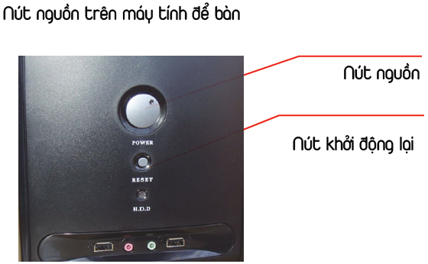
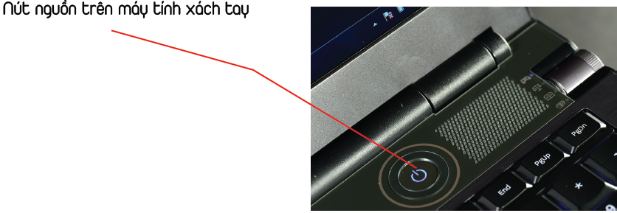
Khởi động máy tính

Slide 11
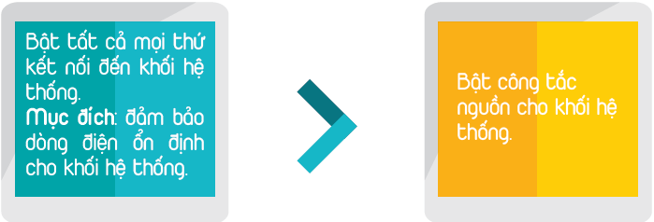
Các bước cấp nguồn cho máy tính

Slide 12
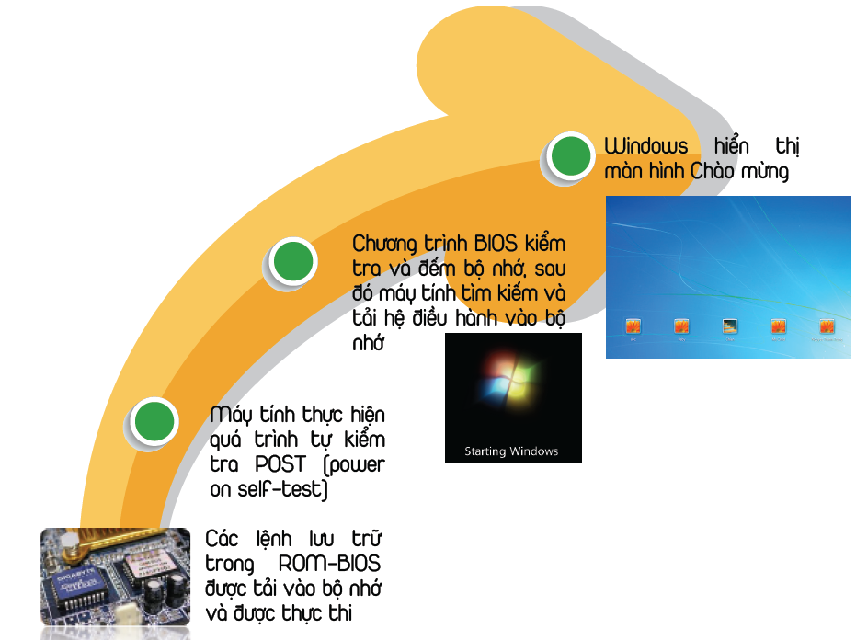
Các bước cấp nguồn cho máy tính

Slide 13
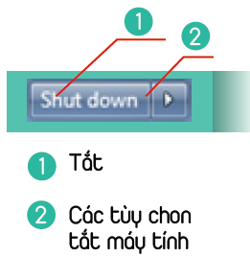



Thoát khỏi máy tính đúng cách
Trong Windows 7, bạn nhấp vào nút Start để truy cập vào các tùy chọn tắt máy tính (Shut Down).
Chú ý
Trước khi tắt máy tính, bạn cần đóng các tập tin và các
Chương trình đang mở. Điều này giúp các tập tin không
bị hỏng hoặc mất

Slide 14
Thoát khỏi máy tính đúng cách

Slide 15
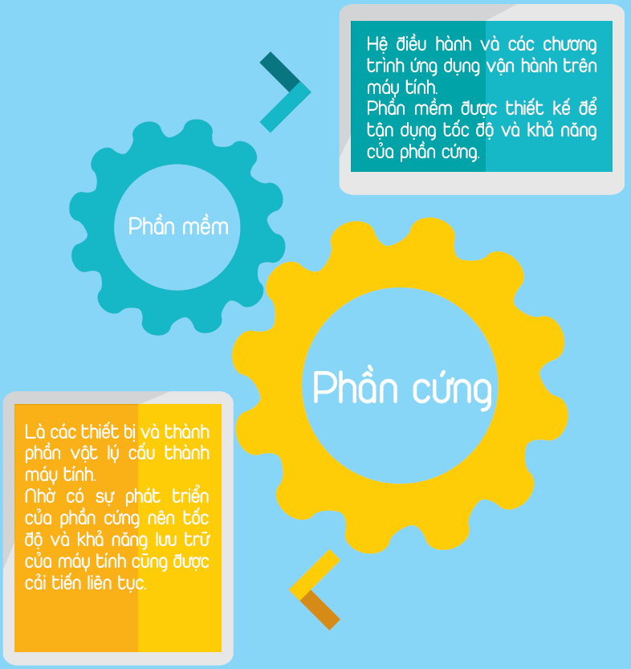
Mối quan hệ giữa phần cứng và phần mềm

Slide 17
Bài 2.
Mọi bí mật của tớ nằm trong Tập tin và thư mục máy tính
Trong chủ đề này, bạn sẽ tìm hiểu cách thao tác với các tập tin và thư mục. Khi học xong, bạn sẽ biết:
Cách làm việc với một cửa sổ
Thế nào là tập tin hoặc thư mục
Lựa chọn các tập tin hoặc thư mục
Sao chép hoặc di chuyển các tập tin hoặc thư mục
Đổi tên tập tin hay thư mục
Tìm kiếm tập tin

Slide 18


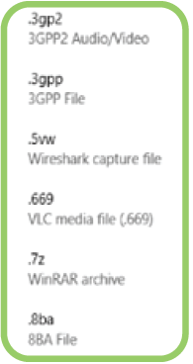

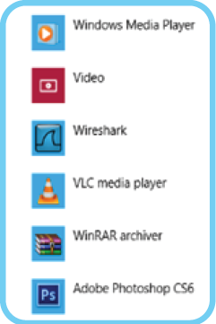

Tìm hiểu tập tin và thư mục
Khái
Tập tin là một đối tượng trong máy tính để lưu trữ dữ liệu, thông tin, các thiết lập hoặc các lệnh được sử dụng trong một chương trình máy tính
niệm
Một vài kiểu tập tin khác nhau
Một chương trình máy tính làm việc được với kiểu tập tin tương ứng

Slide 19



Tìm hiểu tập tin và thư mục
Khái
Thư mục (folder) là nơi chứa các chương trình và các tập tin. Thư mục là phương tiện để sắp xếp thông tin
niệm
Thư mục giống như các ngăn trong tủ đựng hồ sơ giúp bạn sắp xếp các thư mục và các tập tin có liên quan lại với nhau
Một thư mục con (subfolder) đơn giản là một thư mục được chứ trong một thư mục khác

Slide 20
Các kiểu tập tin
Chỉ dẫn rất chi tiết cho bộ vi xử lý
Phải thực hiện những nhiệm vụ gì
(đọc, ghi, tính toán).
Tập tin ứng dụng
(Application File)
Thường nằm trong thư mực
Program Files.
Tập tin dữ liệu
(Data File)
Chứa dữ liệu do bạn nhập và lưu lại.
Là một phần của hê điều hành.
Tập tin hệ thống
(System File)
Chỉ dẫn chi tiết cho bộ vi xử lý phải
thực hiện những nhiệm vụ gì.

Slide 21
Bắt đầu làm việc với các tập tin và thư mục

Slide 22
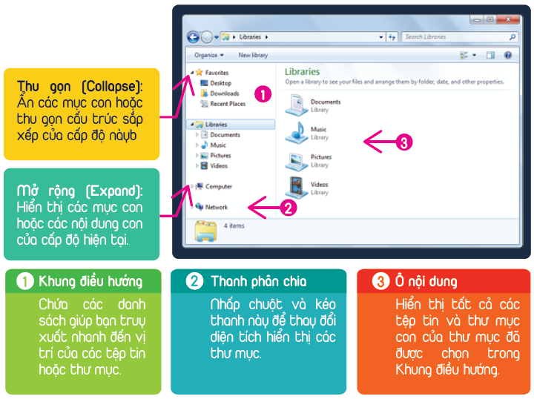
Làm quen với cửa sổ chứa tập tin và thư mục

Slide 23
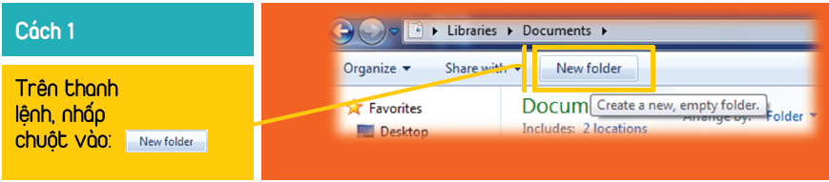
Tạo thư mục

Slide 24
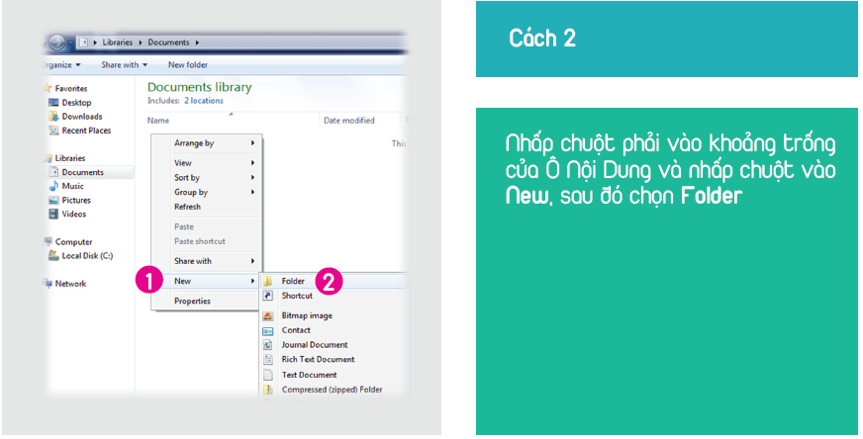
Tạo thư mục

Slide 25
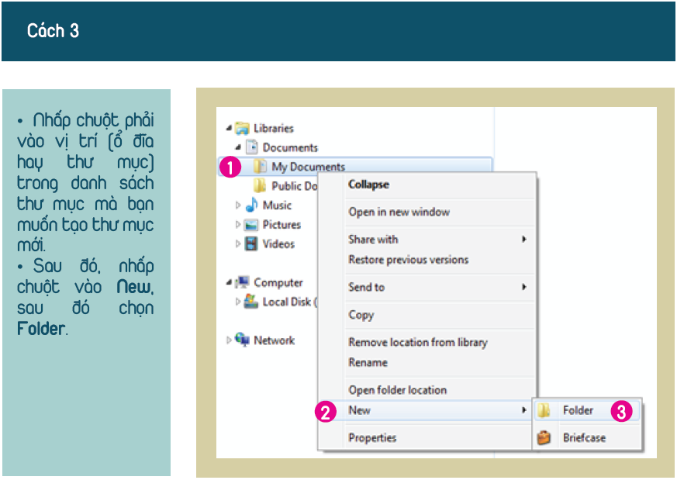
Tạo thư mục

Slide 26
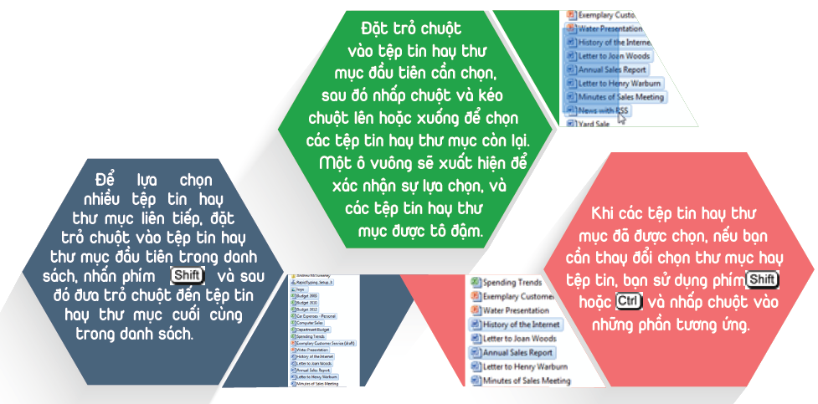
Chọn các tập tin hay thư mục
Trước khi thực hiện thao tác như sao chép, di chuyển hay xóa, bạn phải chọn tập tin hay thư mục đó. Sau đó, bạn lựa chọn một trong những cách sau:

Slide 27
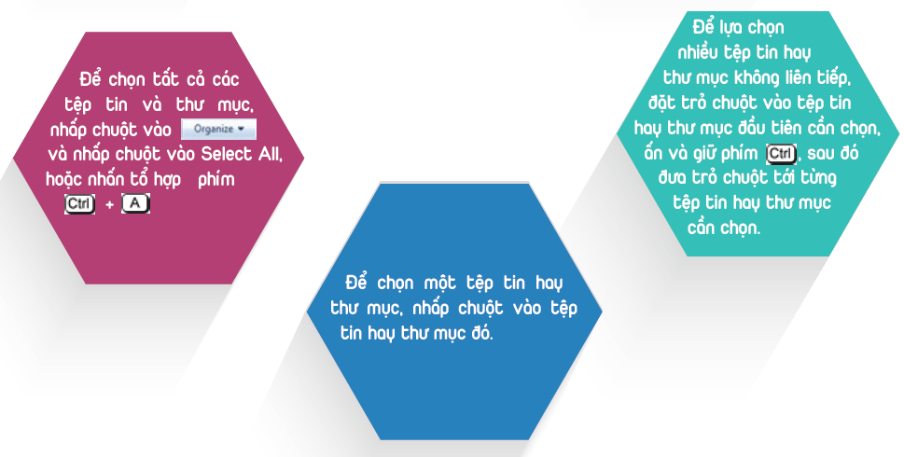
Chọn các tập tin hay thư mục
Trước khi thực hiện thao tác như sao chép, di chuyển hay xóa, bạn phải chọn tập tin hay thư mục đó. Sau đó, bạn lựa chọn một trong những cách sau:

Slide 28
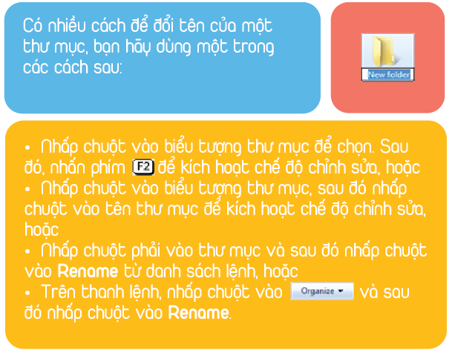
Đặt lại tên tập tin hoặc thư mục

Slide 29
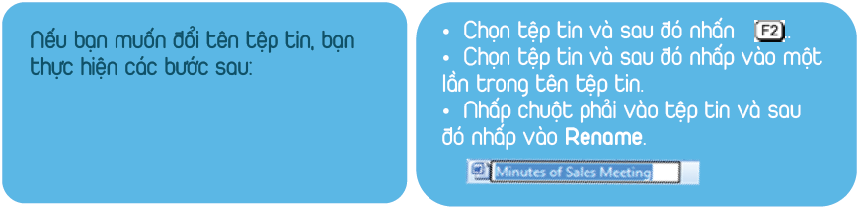
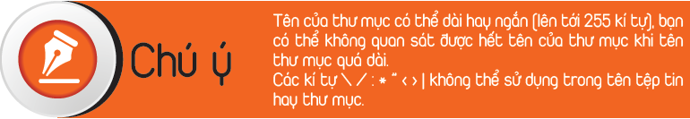
Đặt lại tên tập tin hoặc thư mục

Slide 30
Sao chép và di chuyển các tập tin, thư mục

Slide 31

Sao chép các tập tin hay thư mục

Slide 32
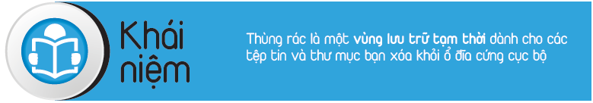
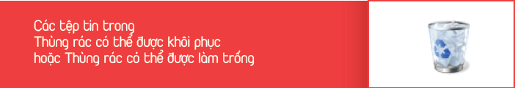
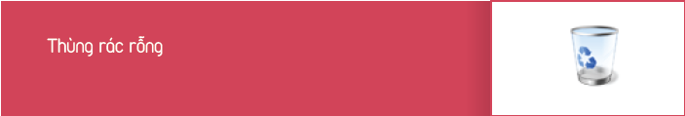
Tìm hiểu về Thùng rác (Recycle Bin)
Hai biểu tượng được dùng để biểu diễn Thùng rác

Slide 33
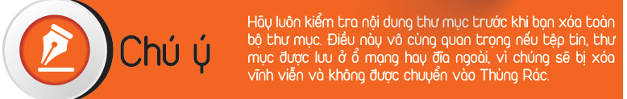
Xóa các tập tin và thư mục
Khi bạn không cần các tập tin hay thư mục nữa, bạn có thể xóa chúng.

Slide 34
Di chuyển các tập tin hay thư mục

Slide 35
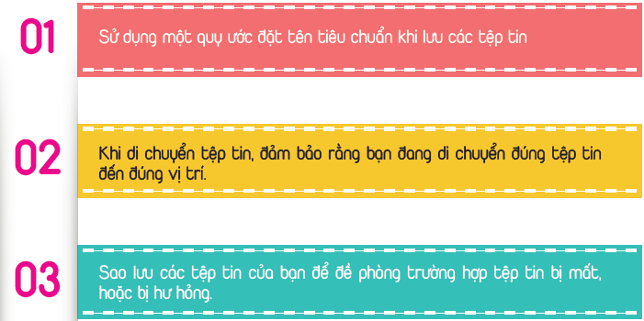
Những điểm cần lưu ý khi làm việc với tập tin

Slide 36
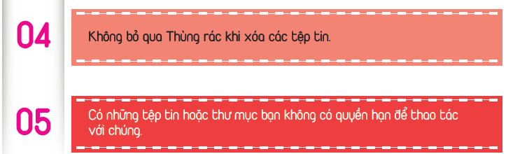
Những điểm cần lưu ý khi làm việc với tập tin

Slide 38
Bài 3.
Tớ có thể quản lý Hệ điều hành
Trong bài học này, bạn sẽ được học cách tùy biến máy tính của bạn bằng cách sử dụng Control Panel trong Windows. Khi hoàn tất, bạn sẽ trở nên quen thuộc với:
Khởi động Control Panel
Thay đổi sự hiển thị của màn hình nền (Desktop)
Thay đổi ngày giờ

Slide 39

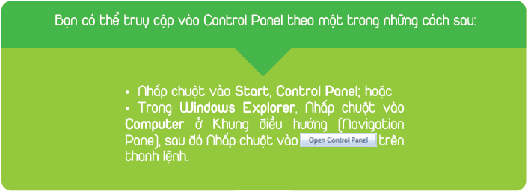
Khám phá Control Panel

Slide 40


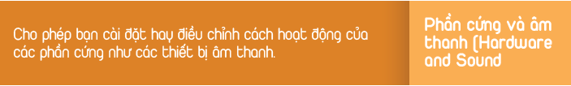
Ý nghĩa của các mục trong Control Panel:

Slide 41
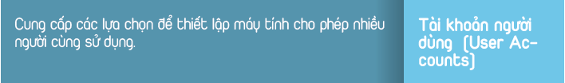
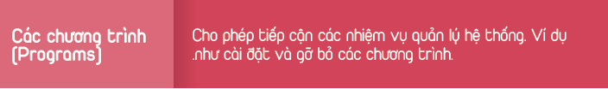
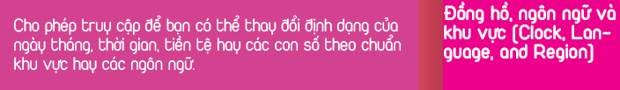
Ý nghĩa của các mục trong Control Panel:

Slide 42
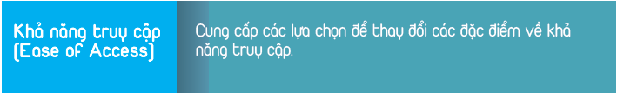
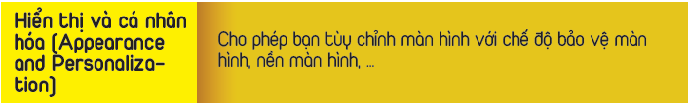
Ý nghĩa của các mục trong Control Panel:

Slide 43
Tùy biến hiển thị màn hình Desktop (Desktop Display)

Slide 44
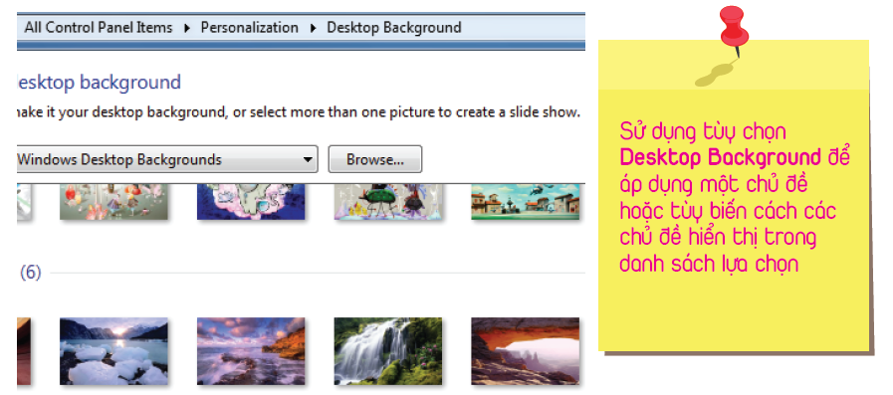
Tùy biến hiển thị màn hình Desktop (Desktop Display)

Slide 45
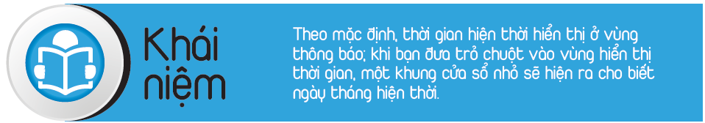
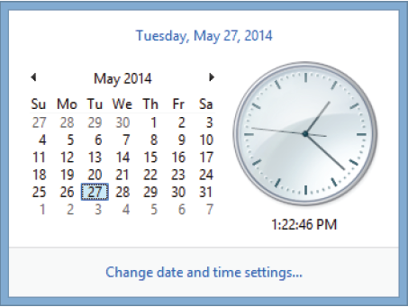
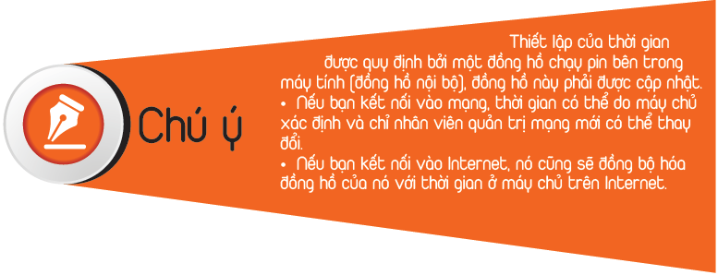
Thay đổi ngày giờ (Date and Time)

Slide 46
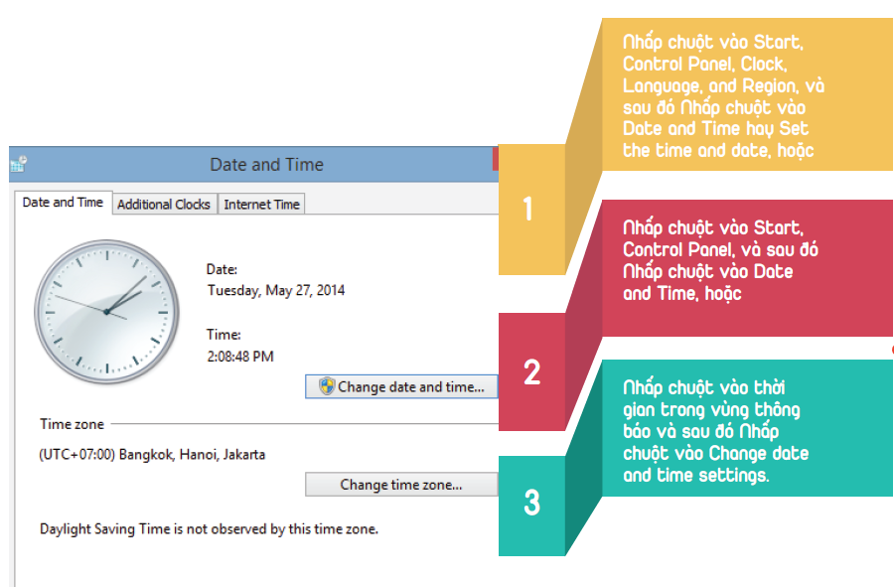
Thay đổi ngày giờ (Date and Time)
Bạn có thể thay đổi ngày tháng và thời gian bằng một trong các cách sau:

Slide 47
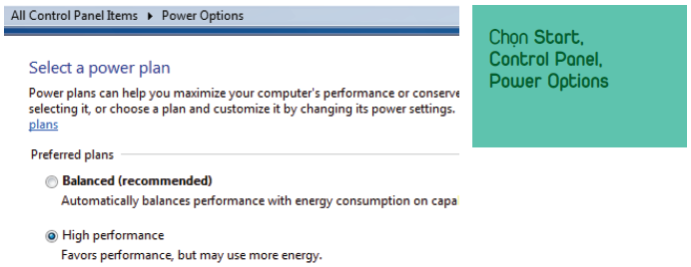
Các thiết lập liên quan đến cấp nguồn điện cho máy tính xách tay

Slide 48
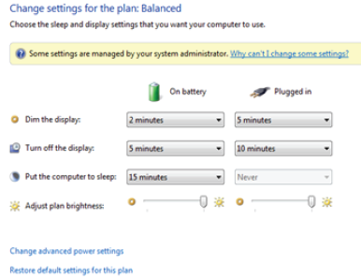
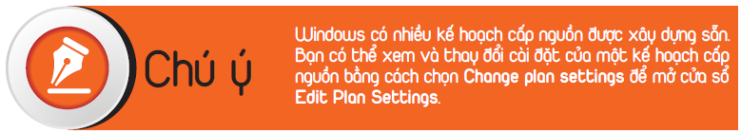
Các thiết lập liên quan đến cấp nguồn điện cho máy tính xách tay

Slide 49
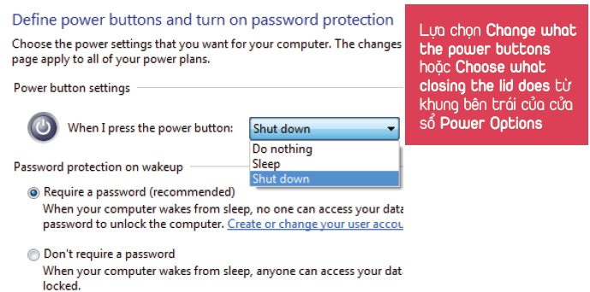
Các thiết lập liên quan đến cấp nguồn điện cho máy tính xách tay

Slide 50
Các thiết lập liên quan đến cấp nguồn điện cho máy tính xách tay

Slide 51
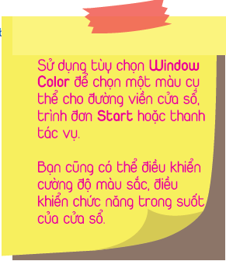
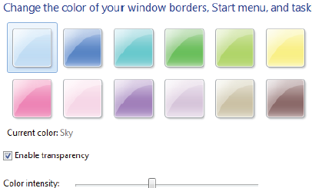
Thay đổi các thiết lập khác trong Control Panel

Slide 52
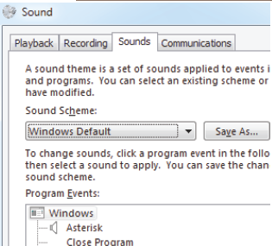
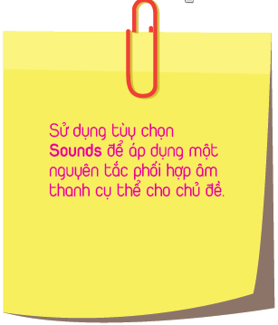
Thay đổi các thiết lập khác trong Control Panel

Slide 54
Kết thúc

